Slide 1

Linguagens, Códigos e suas
Tecnologias - Arte
Ensino Médio, 1ª Série
ARTE PRIMITIVA AFRICANA

Slide 2
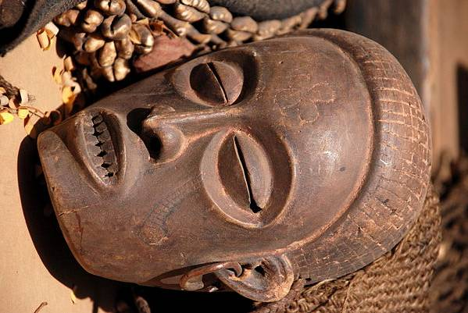
ARTE, 1º. Ano
Arte Primitiva Africana
Imagem: Wegmann / GNU Free Documentation License

Slide 3
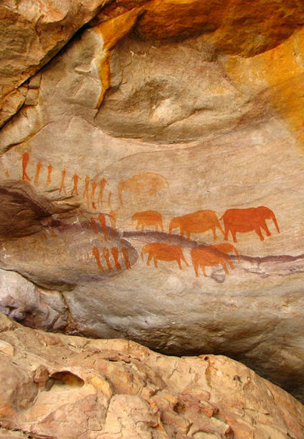
ARTE, 1º. Ano
Arte Primitiva Africana
A arte africana é um conjunto de manifestações artísticas produzidas pelos povos da África ao longo da história.
O continente africano acolhe uma grande variedade de culturas, caracterizadas cada uma delas por um idioma próprio, tradições e formas artísticas características.
O deserto do Saara atuou e continua atuando como uma barreira natural entre o norte da África e o resto do continente. Os registros históricos e artísticos demonstram indícios que confirmam uma série de influências entre as duas zonas.
Pesquisas arqueológicas demonstram uma forte influência cultural e artística do Egito Antigo nas civilizações africanas do sul do Saara (1).
Imagem: Valroe / Public Domain

Slide 4
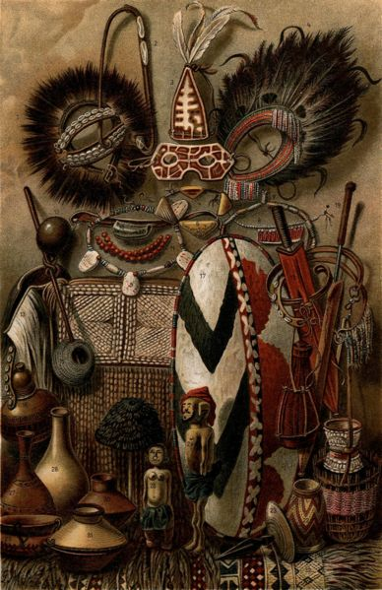
ARTE, 1º. Ano
Arte Primitiva Africana
A arte africana é um reflexo fiel das ricas histórias, mitos, crenças e filosofia dos habitantes deste enorme continente.
A riqueza desta arte tem fornecido matéria-prima e inspiração para vários movimentos artísticos contemporâneos da América e da Europa.
Artistas do século XX admiraram a importância da abstração e do naturalismo na arte africana (2).
Imagem: Autor desconhecido / Public Domain

Slide 5
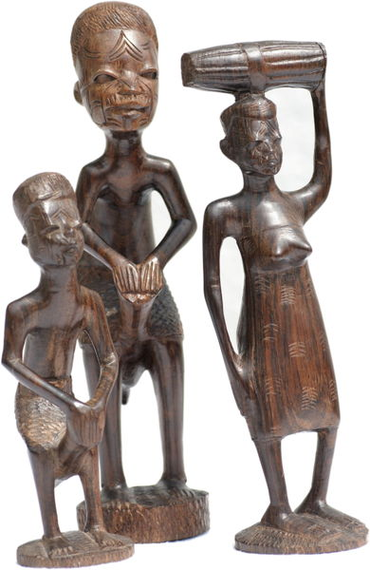
ARTE, 1º. Ano
Arte Primitiva Africana
Os povos africanos faziam seus objetos de arte, utilizando diversos elementos da natureza. Faziam esculturas de marfim, máscaras entalhadas em madeira e ornamentos em ouro e bronze (3).
Os temas retratados nas obras de arte remetem ao cotidiano, à religião e aos aspectos naturais da região. Desta forma, esculpiam e pintavam mitos, animais da floresta, cenas das tradições, personagens do cotidiano etc.
Imagem: MatthiasKabel / GNU Free Documentation License

Slide 6
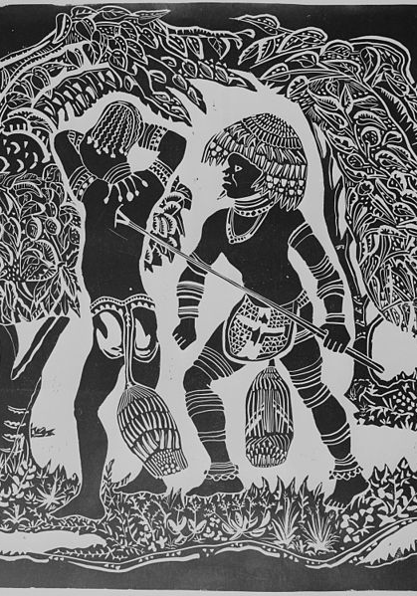
ARTE, 1º. Ano
Arte Primitiva Africana
O continente africano, por sua vasta extensão, apresenta inúmeros povos diferentes, com costumes e arte característicos. De uma maneira geral, a atividade migratória é grande dentro dessas tribos.
Os pigmeus, por exemplo, povos caçadores, devido à frequência de migrações que costumam realizar, constroem suas casas de maneira simples, com galhos e folhas, dando pouco espaço para o desenvolvimento da arquitetura ou das artes plásticas de uma maneira geral.
As artes plásticas, nessas condições, ficam seriamente restritas aos trabalhos como decorações no corpo e aos vasos onde, por exemplo, armazenam leite. O nomadismo restringe a arte africana (4).
Imagem: Manyolo, Betty / Public Domain

Slide 7
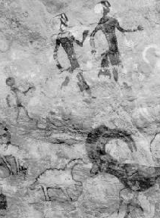
ARTE, 1º. Ano
Arte Primitiva Africana
A pintura, realizada em superfícies como pedras, parece ser atividade bastante apreciada por essas tribos.
O melhor exemplo desse tipo de prática pode ser dado pelas pedras decoradas do Saara, pintadas durante interrompidos períodos de tempo.
Essas pinturas eram realizadas por nômades pastores que por ali passavam e, muito provavelmente, faziam parte de seus ritos de iniciação para a vida adulta, tema frequente da arte primitiva (5).
Imagem: Jiang / Public domain

Slide 8
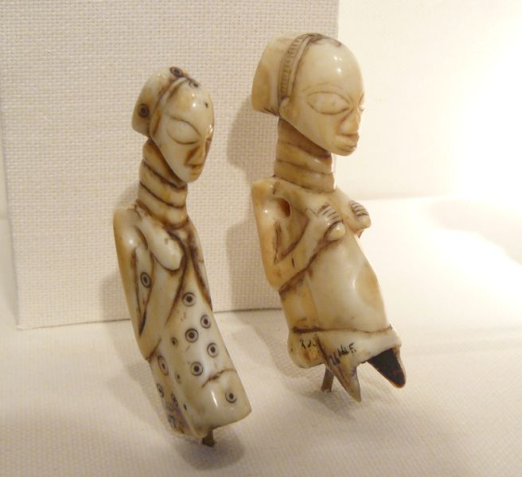
ARTE, 1º. Ano
Arte Primitiva Africana
Entretanto, têm sido de povos agricultores os mais conhecidos exemplos da arte africana, como esculturas, a princípio colecionadas por arqueólogos e etnografistas do século XIX.
A arquitetura também pôde desenvolver-se nessas áreas. Entre os povos migratórios, a escultura só pode ser realizada em pequena escala (6).
Imagem: trish / Creative Commons Attribution 2.5 Generic

Slide 9
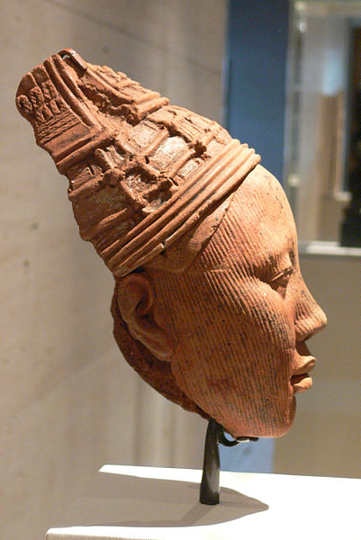
ARTE, 1º. Ano
Arte Primitiva Africana
Os Ifês, cuja cultura floresceu entre o ano 1000 e 1500 da Era Cristã, na região da Nigéria, eram conhecidos pelo seu estilo de esculturas em bronze mais naturalistas (principalmente nas representações da cabeça, uma vez que o restante do corpo não possuía aproximação com as proporções reais).
São bastante variados os tipos de trabalhos encontrados desse povo, sobretudo pela enorme quantidade de artistas que os realizavam (7).
Imagem: FA2010 / Public Domain

Slide 10
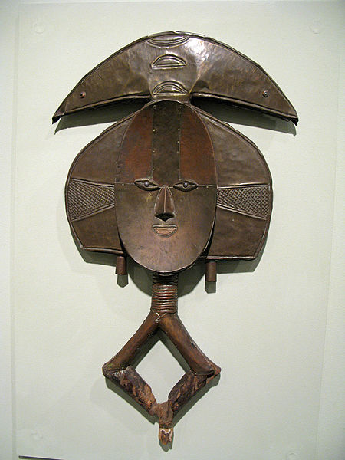
ARTE, 1º. Ano
Arte Primitiva Africana
Entre os séculos XII e XIV, pode ser notada, entretanto, uma diretriz comum fornecida pela religião e uma maior homogeneização das obras.
Materiais de diversas naturezas passam a ser utilizados em conjunto, como por exemplo, as obras entalhadas em madeira e recobertas com latão (tribo Bakota, no Gabão) (8).
Imagem: fresche / Creative Commons Attribution-Share Alike 2.5 Generic

Slide 11
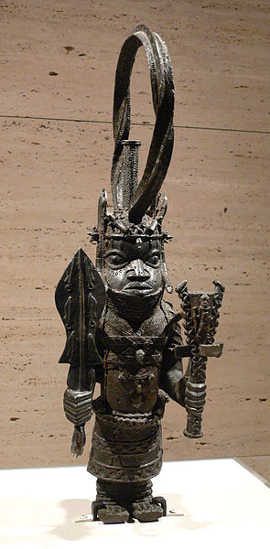
ARTE, 1º. Ano
Arte Primitiva Africana
As máscaras surgem como novos objetos artísticos, tratando-se de representações antropomórficas das forças sobre-humanas ou divindades que esses povos cultivavam em seu imaginário religioso.
O povo Benin - também na Nigéria e também influenciado pela cultura Ifê – do século XIV ao XIX, manteve boa produção de esculturas em bronze, que foram caminhando ao longo do tempo, de um certo naturalismo para uma estilização cada vez maior.
São especialmente famosas suas representações complexas e cheias de vida de seus reis e líderes, como a cabeça de uma princesa que pode ser observada no Museu de Londres (9).
Imagem: FA2010 / Public Domain

Slide 12
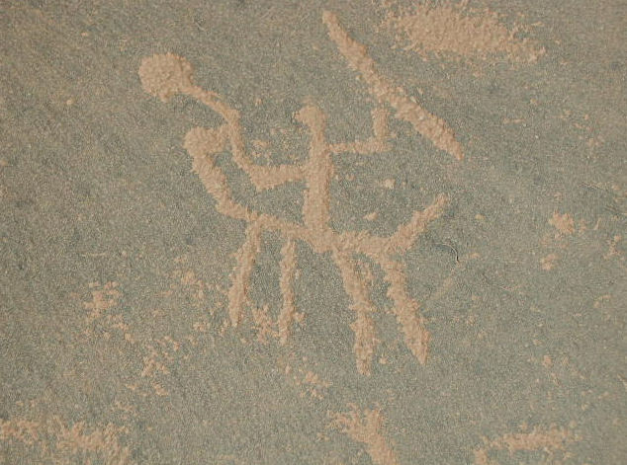
ARTE, 1º. Ano
Arte Primitiva Africana
Pinturas de animais também foram frequentes na arte africana, representando inclusive animais já extintos, como é frequente nos desenhos em pedra do Saara.
Representações de leões, elefantes, antílopes e humanos armados para caçá-los foram encontradas por europeus do século XIII ao XIX. As figuras de animais encontradas no Saara costumam estar divididas em quatro fases:
Imagem: S710 / Public Domain
Bubalus Antiquus é a primeira delas, em que são representados animais selvagens (como o extinto búfalo) normalmente em larga escala e com preocupações naturalísticas, como a riqueza de detalhes. Reflete um estilo de vida caçador (10);

Slide 13
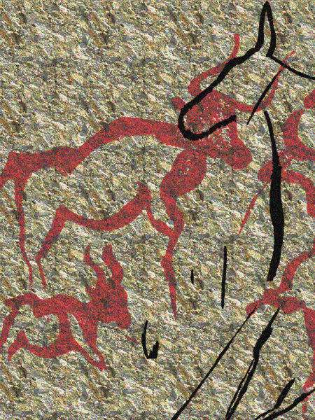
ARTE, 1º. Ano
Arte Primitiva Africana
Período Pastoralista, que apresenta menor preocupação com o naturalismo e com os detalhes, representações em menor escala e figuras humanas armadas com ossos (no período anterior, quando os homens apareciam, costumavam estar armados com objetos como pedaços de pau);
Período do Cavalo é o próximo, em que os animais domésticos vão ganhando espaço, a estilização aumenta, o tamanho das representações diminui e as armas se incrementam. Cavalos, primeiramente puxados por carroças e, posteriormente, guiados diretamente pelos homens também são frequentes;
Período do Camelo é o último, em que esse animal é bastante mostrado, sendo ainda hoje o animal doméstico mais utilizado no Saara (11).
Imagem: José-Manuel Benito / United States Public Domain

Slide 14
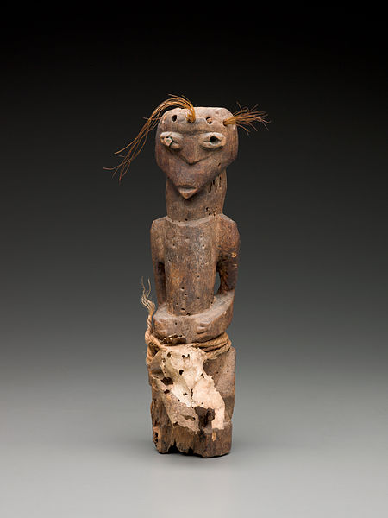
ARTE, 1º. Ano
Arte Primitiva Africana
A arte africana chegou ao Brasil através dos escravos, que foram trazidos para cá pelos portugueses durante os períodos colonial e imperial.
Em muitos casos, os elementos artísticos africanos fundiram-se com os indígenas e portugueses, para gerar novos componentes artísticos de uma magnifíca arte afro-brasileira (12).
Imagem: RichardMcCoy / Creative Commons Attribution-Share Alike 3.0 Unported

Slide 15
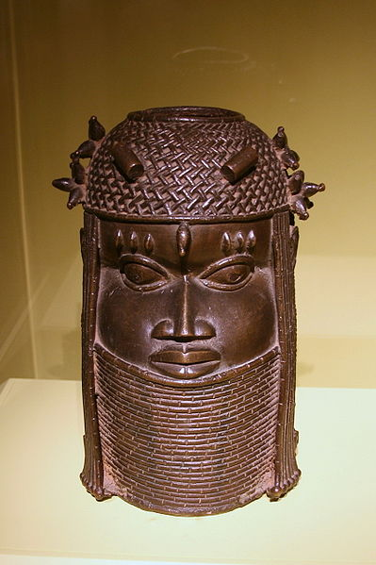
ARTE, 1º. Ano
Arte Primitiva Africana
A arte primitiva africana não deixa ninguém indiferente, porque ela provoca, no observador, um largo espectro de emoções, além da serenidade, do encantamento, seguido de uma sensação indecifrável, de atração e de perplexidade.
Essa arte é a fonte da humanidade e permanece imutável através dos tempos, apesar das vicissitudes por que tem passado o continente africano. Sua mensagem se inscreve na universalidade (13).
Imagem: cliff1066 / Creative Commons Attribution 2.0 Generic

Slide 16
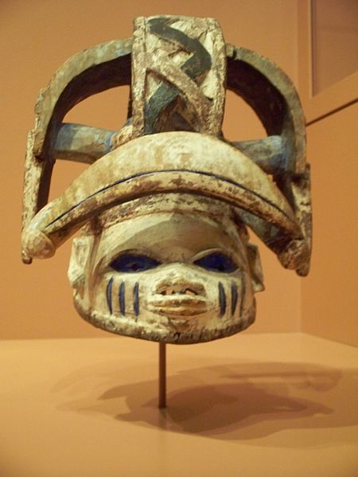
ARTE, 1º. Ano
Arte Primitiva Africana
Cada máscara é um livro de magia aberto que fascina, que suscita a curiosidade, pois que nos convida a decifrar para descobrir de capítulo em capítulo a mensagem revelada.
O escultor africano não tem o mesmo desejo que o escultor contemporâneo que sente necessidade de colocar sua assinatura na obra.
Na África, a obra de arte não é propriedade de um escultor, mas é a expressão de uma etnia, de um povo e da divindade que utiliza a mão do artista para nela pousar sua essência espiritual num objeto profano (14).
Imagem: Opal_Art_Seekers_4 / Creative Commons Attribution 2.5 Generic

Slide 17
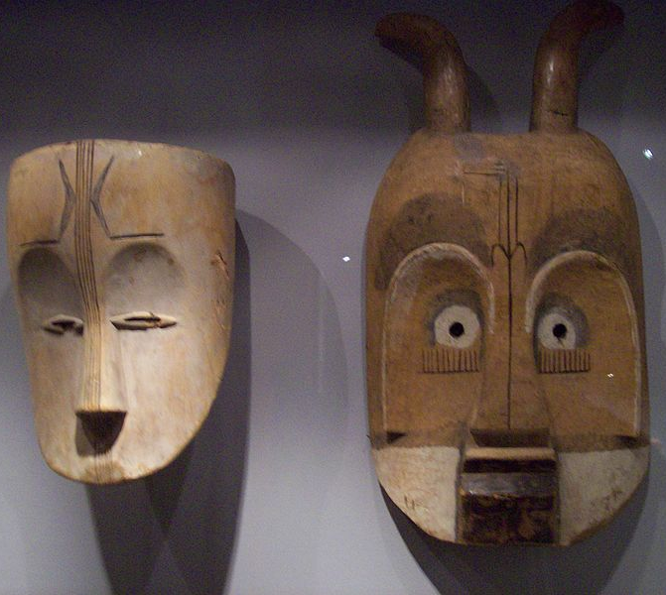
ARTE, 1º. Ano
Arte Primitiva Africana
As máscaras sagradas representam uma divindade, uma força vital. Elas detêm os poderes religiosos.
Elas exercem uma ação propiciatória ao trazer forças vitais benéficas (gênios, deuses secundários) que são os intercessores entre os homens e um deus difuso no universo.
Elas exprimem a majestade, a sabedoria, o mistério das forças sobrenaturais que as animam (15).
Imagem: Origamiemensch / GNU Free Documentation License

Slide 18
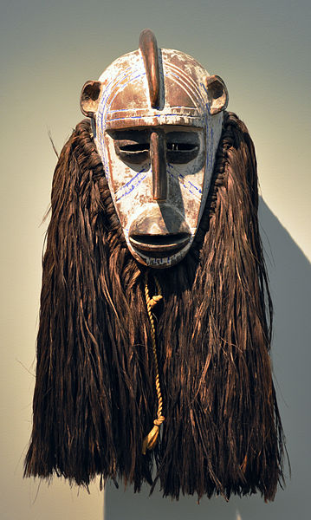
ARTE, 1º. Ano
Arte Primitiva Africana
As máscaras profanas são representadas por uma multitude de máscaras que se produzem em momentos de festa e divertimentos.
Sobre as máscaras de divertimentos diríamos que elas representam os ancestrais do clã da família, visando a atrair a alma do ancestral e capitalizar sua essência vital. Imortais, eles, os ancestrais são os depositários de um patrimônio cultural.
A máscara é um vetor essencial de reivindicação de uma identidade local, geralmente um benfeitor mítico da comunidade. Ele rege as coletividades, e completa uma função religiosa, política, econômica, histórica e terapêutica (16).
Imagem: Andreas Praefcke / Public Domain

Slide 19
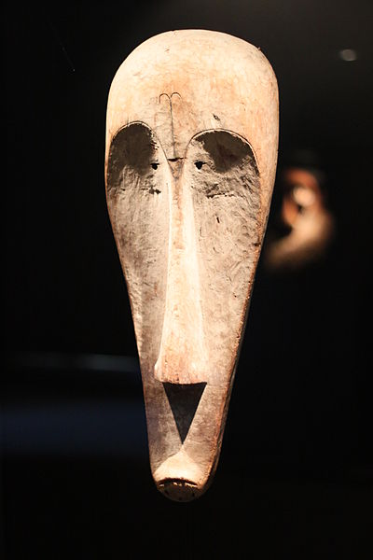
ARTE, 1º. Ano
Arte Primitiva Africana
FUNÇÃO RELIGIOSA porque assegura a mediação entre deus, os ancestrais e os homens. Aparece nos ritos de passagem. É a protetora contra os espíritos maléficos.
FUNÇÃO POLÍTICA porque a máscara garante a hierarquia social. Instância suprema para o regulamento de todos os problemas que podem vir a acontecer na comunidade. Ela faz respeitar a ordem e a justiça e intervém em todas as decisões vitais.
FUNÇÃO SOCIAL porque mantém a harmonia da comunidade e assegura a perenidade do saber. Assegura os laços entre os ancestrais e os vivos e traz, para a vila, as bênçãos dos ancestrais (17).
Imagem: Bin im Garten / Creative Commons Attribution-Share Alike 3.0 Unported

Slide 20
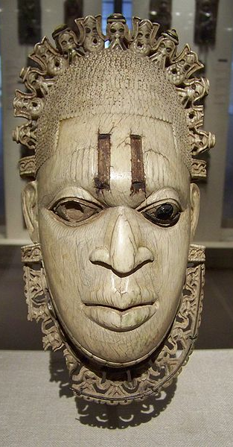
ARTE, 1º. Ano
Arte Primitiva Africana
FUNÇÃO CULTURAL E EDUCATIVA porque as máscaras são depositárias da cultura de uma etnia. Os homens se sucedem, os povos desaparecem, a sociedade evolui, mas a máscara permanece após sua criação até o término de suas muitas mutações. Ela é a memória que permanece e que conta a evolução do povo.
FUNÇÃO DE INICIAÇÃO porque os segredos ligados a sua existência fazem parte dos ensinamentos ministrados aos jovens iniciados.
FUNÇÃO FUNERÁRIA porque a intervenção das máscaras tem sobretudo um papel purificador. A morte introduz uma forma de desequilíbrio na sociedade, e isso é como uma mancha que deve ser lavada.
AS MÁSCARAS ANIMAIS se diversificaram a partir do reconhecimento do papel que o animal exerce junto ao homem (18).
Imagem: Opal_Art_Seekers_4 / Creative Commons Attribution 2.5 Generic

Slide 21
ARTE, 1º. Ano
Arte Primitiva Africana
SIMBOLISMO DE ALGUMAS CORES DAS MÁSCARAS E GRAFISMOS AFRICANOS
O BRANCO: é uma cor de passagem, a passagem da morte ao renascimento, a mutação de um ser.
O PRETO: é uma cor negativa, pois representa a morte, o mal, a feitiçaria e o antissocial.
O VERMELHO: o símbolo é ambivalente, pois representa o sangue, o fogo, o sol (e o calor), mas também a reintegração de um ser marginal, a fecundidade e o poder.
O AMARELO: essa cor representa a paz, a serenidade, a fortuna, a fertilidade, a eternidade, mas também o declínio, o anúncio da morte.
O AZUL: é uma cor negativa que representa a frieza, mas, paradoxalmente, a pureza, o sonho e o repouso terrestre.
O VERDE: representa a crença, o nascimento, a virilidade (19).

Slide 22
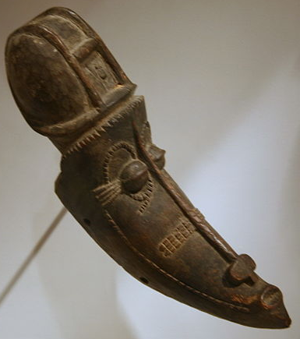
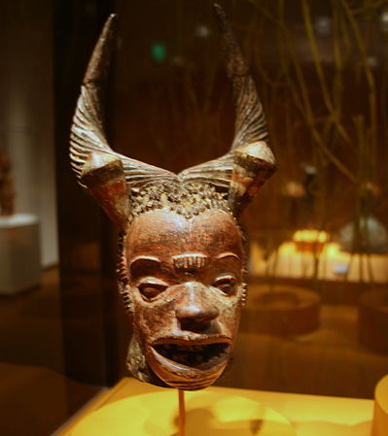
ARTE, 1º. Ano
Arte Primitiva Africana
Imagem: cliff1066 / Creative Commons Attribution 2.0 Generic
Imagem: cliff1066 / Creative Commons Attribution 2.0 Generic

Slide 23
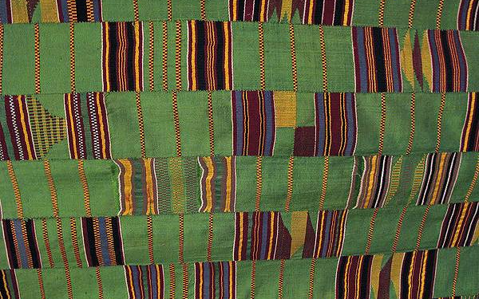
ARTE, 1º. Ano
Arte Primitiva Africana
Imagem: fresche / Creative Commons Attribution-Share Alike 2.5 Generic

Slide 24
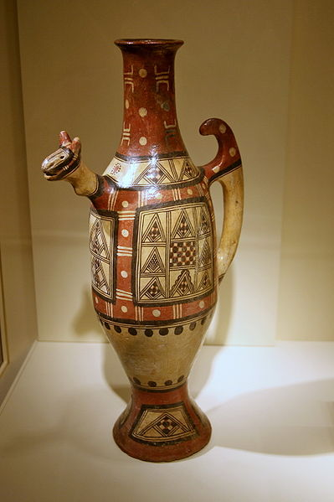
ARTE, 1º. Ano
Arte Primitiva Africana
Outras artes, como a cerâmica, cestaria, adornos corporais, eram feitas tradicionalmente por todas as sociedades, respondendo às necessidades cotidianas e rituais, sendo que podemos destacar algumas em que essas técnicas eram mais usadas do que a escultura, de acordo com o modelo de organização social e as formas de expressão estética.
Nesses casos, os recursos gráficos eram mais aplicados do que os recursos representativos da escultura (20).
Imagem: http://www.flickr.com/photos/nostri-imago/ / Creative Commons Attribution 2.0 Generic

Slide 25
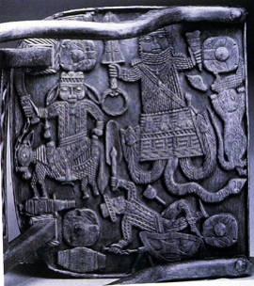
ARTE, 1º. Ano
Arte Primitiva Africana
Aqui podem ser compreendidos, particularmente, os produtos de sociedades situadas em regiões semiáridas, que, em busca periódica de novos territórios, não podiam transportar com facilidade bens móveis de grande porte.
O desenho de joias e as texturas entalhadas na superfície de certos objetos da arte africana também constituem uma linguagem gráfica particular. São padrões e modelos, sinalizando origem e identidade que aparecem também na arquitetura, na tecelagem ou na arte corporal (21).
Imagem: Datosde / Public Domain

Slide 26
ARTE, 1º. Ano
Arte Primitiva Africana
Fontes de pesquisa:
GOMBRICH, E.H. A História da Arte. Rio de Janeiro: Guanabara, 1978.
KI-ZERBO, J. História Geral da África: I. Metodologia e pré-história. São Paulo: Ática; Paris: Unesco, 1982.
PROENÇA, G. História da Arte. São Paulo: Ática, 1994.

Slide 27
Tabela de Imagens
Slide | Autoria / Licença | Link da Fonte | Data do Acesso
2 | Wegmann / GNU Free Documentation License | http://commons.wikimedia.org/wiki/File:Mask27.jpg | 24/04/2012
3 | Valroe / Public Domain | http://commons.wikimedia.org/wiki/File:San_Rock_Art_-_Cederberg.jpg | 24/04/2012
4 | Autor desconhecido / Public Domain | http://commons.wikimedia.org/wiki/File:African_culture.jpg | 24/04/2012
5 | MatthiasKabel / GNU Free Documentation License | http://commons.wikimedia.org/wiki/File:Makonde_carving_1.jpg | 24/04/2012
6 | Manyolo, Betty / Public Domain | http://commons.wikimedia.org/wiki/File:%22Death_in_the_Forest%22_-_NARA_-_558920.jpg | 24/04/2012
7 | Jiang / Public domain | http://commons.wikimedia.org/wiki/File:African_cave_paintings.jpg | 24/04/2012
8 | trish / Creative Commons Attribution 2.5 Generic | http://commons.wikimedia.org/wiki/File:WLA_brooklynmuseum_Luba_Pendant_Hippopotamus_tooth_3.jpg | 24/04/2012
9 | FA2010 / Public Domain | http://commons.wikimedia.org/wiki/File:Africa_Ife_Head_2_Kimbell.jpg | 24/04/2012
10 | fresche / Creative Commons Attribution-Share Alike 2.5 Generic | http://commons.wikimedia.org/wiki/File:WLA_haa_Reliquary_Figure_Mbulu-ngulu_Kota_people.jpg?uselang=en | 24/04/2012
11 | FA2010 / Public Domain | http://commons.wikimedia.org/wiki/File:Africa_Benin_Standing_Oba_Kimbell.jpg | 24/04/2012

Slide 28
Tabela de Imagens
Slide | Autoria / Licença | Link da Fonte | Data do Acesso
12 | S710 / Public Domain | http://commons.wikimedia.org/wiki/File:Prehistory-draa12.jpg | 24/04/2012
13 | José-Manuel Benito / United States Public Domain | http://commons.wikimedia.org/wiki/File:La_Pileta_(Malaga).gif | 25/04/2012
14 | RichardMcCoy / Creative Commons Attribution-Share Alike 3.0 Unported | http://commons.wikimedia.org/wiki/File:African_Songye_Power_Figure_in_the_collection_the_Indianapolis_Museum_of_Art,_Front_View_(ec43).jpg | 25/04/2012
15 | cliff1066 / Creative Commons Attribution 2.0 Generic | http://commons.wikimedia.org/wiki/File:EdoKingHead.jpg | 25/04/2012
16 | Opal_Art_Seekers_4 / Creative Commons Attribution 2.5 Generic | http://commons.wikimedia.org/wiki/File:WLA_ima_Yoruba_cap_mask_for_Gelende_masquerade.jpg | 25/04/2012
17 | Origamiemensch / GNU Free Documentation License | http://commons.wikimedia.org/wiki/File:2_Masken_aus_Afrika.JPG | 25/04/2012
18 | Andreas Praefcke / Public Domain | http://commons.wikimedia.org/wiki/File:Helmmaske_Burkina_Faso_Museum_Rietberg_RAF_354.jpg | 25/04/2012
19 | Bin im Garten / Creative Commons Attribution-Share Alike 3.0 Unported | http://commons.wikimedia.org/wiki/File:Afrikaabteilung_in_Ethnological_Museum_Berlin_62.JPG | 25/04/2012

Slide 29
Tabela de Imagens
Slide | Autoria / Licença | Link da Fonte | Data do Acesso
20 | Opal_Art_Seekers_4 / Creative Commons Attribution 2.5 Generic | http://commons.wikimedia.org/wiki/File:WLA_metmuseum_Pendant_Mask_Iyoba_16th_century_4.jpg | 25/04/2012
22.a | cliff1066 / Creative Commons Attribution 2.0 Generic | http://commons.wikimedia.org/wiki/File:IjoMask2.jpg | 25/04/2012
22.b | cliff1066 / Creative Commons Attribution 2.0 Generic | http://commons.wikimedia.org/wiki/File:BokiMask.jpg | 25/04/2012
23 | fresche / Creative Commons Attribution-Share Alike 2.5 Generic | http://commons.wikimedia.org/wiki/File:WLA_haa_Kente_Cloth_Probably_Ewe_Ghana_c_1986.jpg | 25/04/2012
24 | http://www.flickr.com/photos/nostri-imago/ / Creative Commons Attribution 2.0 Generic | http://commons.wikimedia.org/wiki/File:Ceramic_Kabyle_peoples_jar_(19th_century).jpg | 25/04/2012
25 | Datosde / Public Domain | http://commons.wikimedia.org/wiki/File:Beninweapons.jpg | 25/04/2012

